Slide 1
Overzicht en inzicht mbt. Europese en (inter-) nationale ontwikkelingen architectuur & standaardisatie plan van aanpak
voor QA-team van Edustandaard (6 juni 2023)
Evelien Renders / SURF
Ronald Ham / SURF
Henk Nijstad / Bureau Edustandaard-Kennisnet

Slide 2
Opdracht van Standaardisatieraad: "kom in control mbt. Europese en (inter-)nationale ontwikkelingen qua architectuur en standaarden"
Overzicht en inzicht:
Kennis van relevante ontwikkelingen op zowel sectoraal als boven-sectoraal niveau
Risico's en kansen:
Identificatie van urgente risico's en kansen, met een actieplan voor respons
Betrokkenheid:
Correcte betrokkenheid waarbij alle relevante perspectieven worden meegenomen, met goede communicatie en voldoende mandaat
Capaciteit Nederlandse inzet:
Evenwichtige en efficiënte inzet, rekening houdend met beperkte capaciteiten
Portfoliobenadering:
Integrale sectorale en boven-sectorale aanpak
Notes:
Henk zodat we daar al rekening mee kunnen houden in onze ontwikkelingen en standaardisatieprocessen.
In control:
Is er overzicht en inzicht van de relevante Europese / internationale en ook nationale ontwikkelingen, zowel vanuit sectoraal (per sector) als boven-sectoraal perspectief?
zijn de (urgente) risico’s en kansen goed in beeld? Is er een plan om hierop in te spelen
Als er betrokkenheid is, is dat op de juiste manier? Worden alle relevante perspectieven meegenomen? Is er goede communicatie, voldoende mandaat etc
Is er een evenwichtige en efficiënte inzet, gezien de beperkte capaciteit?
Gebeurt dit alles vanuit een portfoliobenadering, dus vanuit een integrale sectorale en boven-sectorale aanpak?

Slide 3
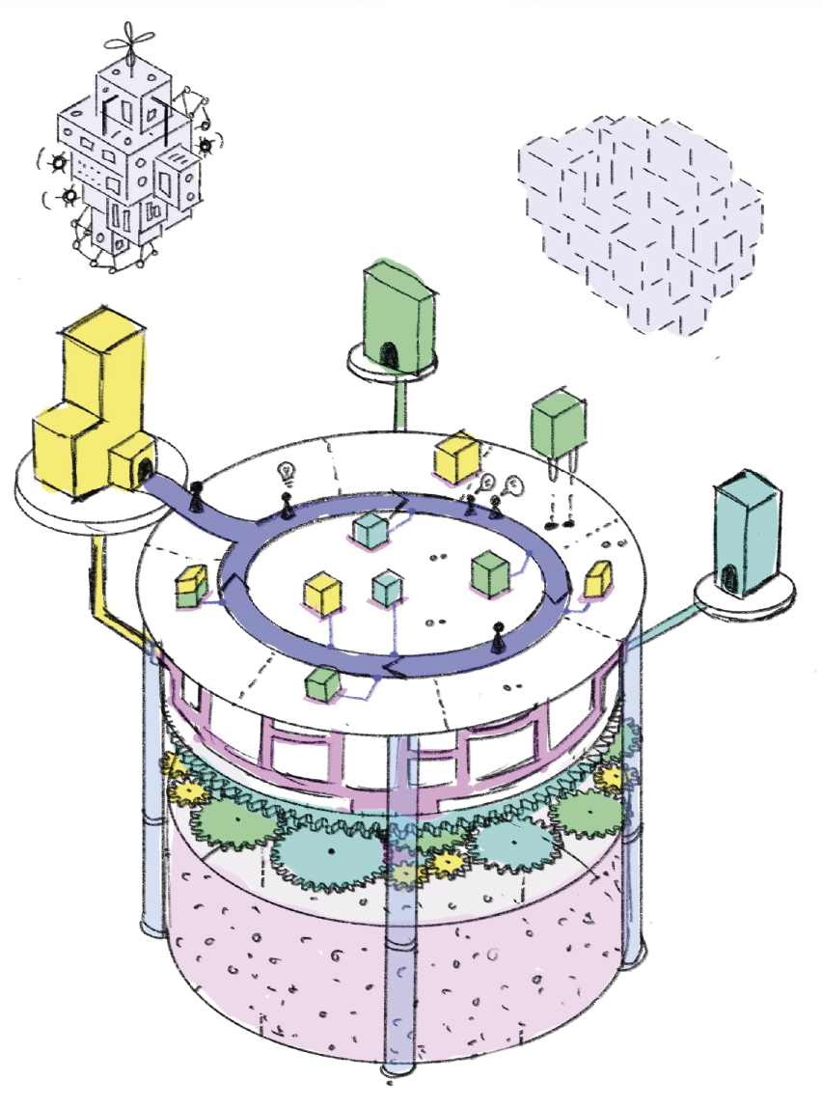
Title slide
Mapping the ecosystem
Together...
Visualisation by Dirma Janse for SURF

Slide 4
Groups that SURF participates in on EU interoperability
Think Tank
Interoperability Group
TF-EDU
20 people | EU
All educational sectors, but focus on higher ed (EUI)
Continued collaboration….
17 people | EU focus
Ecosystem focus
Notes:
https://www.eunis.org/thinktank/

Slide 5
Chapter yellow
Proof of Concept EduXS.eu
Notes:
SURF is samen met internationale partners al een initiatief begonnen dat veel nuttig voorwerk lijkt te bieden (EduXs.eu) => dat willen we combineren
Het plan is om die twee zaken te combineren en daarbij aansluiting te zoeken bij het genoemde initiatief.

Slide 6
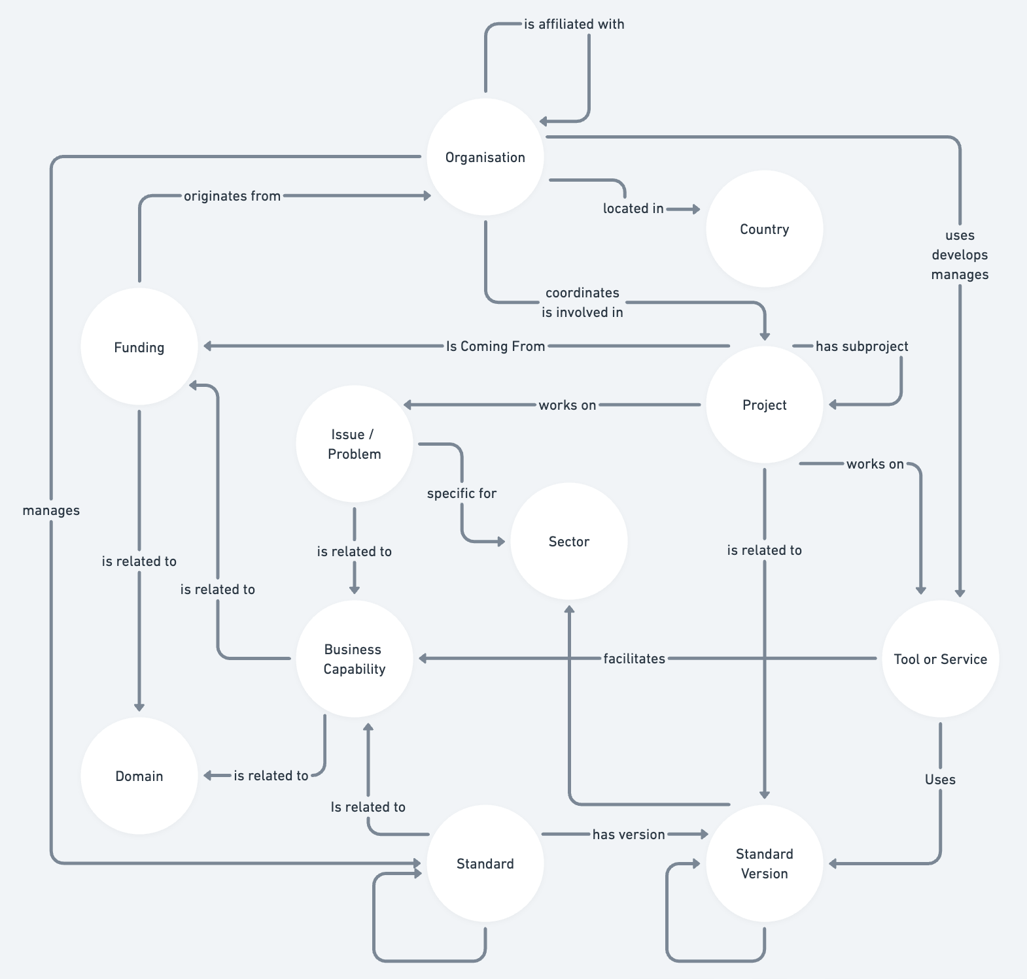
Knowledge graph
Work in progress
see www.EduXS.eu for a link to the database and wireframe

Slide 7
Content

Slide 8
Wireframe

Slide 9
Plan van aanpak - 3 stromen:
Te gebruiken tooling
Informatie- en datamodel
Inventariseren metadata (standaarden, projecten, organisaties, etc)
HORA, HERM, ROSA?
Gezamenlijk vocabulaire
Toegang/IAM
Werkgroepen spefiek voor
PoC in Airtable > Pilot ook?
IBP/UBV
Edukoppeling
OOAPI/OKE
Urgentie
Architectuurraad is in 1ste instantie de plek (boven-sectoraal) om het overzicht te beoordelen en te verkennen of dit bruikbaar is om ‘in control’ te komen
Notes:
Henk
Tijdpad tot 31-12-2023, daarna evaluatie
Streven is om zoveel mogelijk mee te leren en hergebruiken van Europese trajecten, echter de tijdslijnen kunnen tussen de verschillende initatieven afwijken

Slide 10
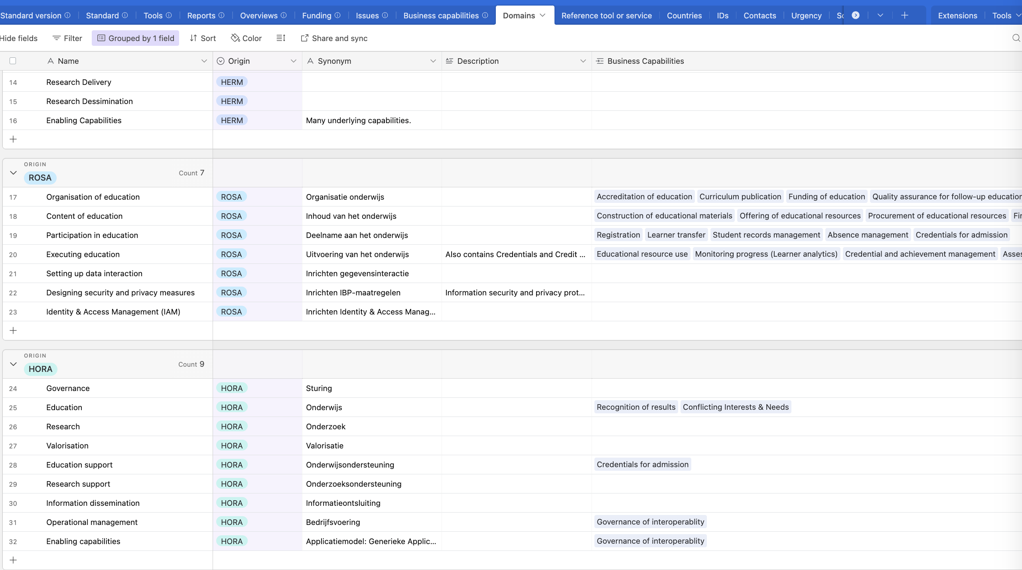
Stroom 1: Datamodel voor de op te bouwen metadata
HORA, HERM, ROSA?
Gezamenlijk vocabulaire
Urgentie:
Definitie
Perspectief
Notes:
Evelien
Welke metadata is nuttig en nodig?
Definities
Vocabulaires
Bijv. duiding van een afspraak of architectuurontwikkeling => ROSA? HERM?
Bijv. urgentie:
Wat is de definitie
Vanuit welk perspectief
Welke waardes?

Slide 11
Stroom 2: Inventariseren metadata (standaarden, projecten, organisaties, etc)
Toegang/IAM
OOAPI/OKE
Edukoppeling
IBP/UBV
Npuls startdocumentatie komt erin deze maand (NL)
GÉANT Task Force EDU – NRENs (EU)
Enterprise Architecten SIG van EUNIS (EU)
Edu-V kijkt mee (NL)
Notes:
Henk
Perspectief van een werkgroep van Edustandaard en de afspraak / afspraken die onder beheer zijn. Zij hebben nu ook al overzicht voor eigen domein, kunnen ook belang en urgentie binnen hun scope inschatten
Voorgestelde werkgroepen zijn:
OOAPI/OKE
Edukoppeling
IBP/UBV
Toegang/IAM
Streven om metadata uit Europese projecten zoveel te hergebruiken

Slide 12
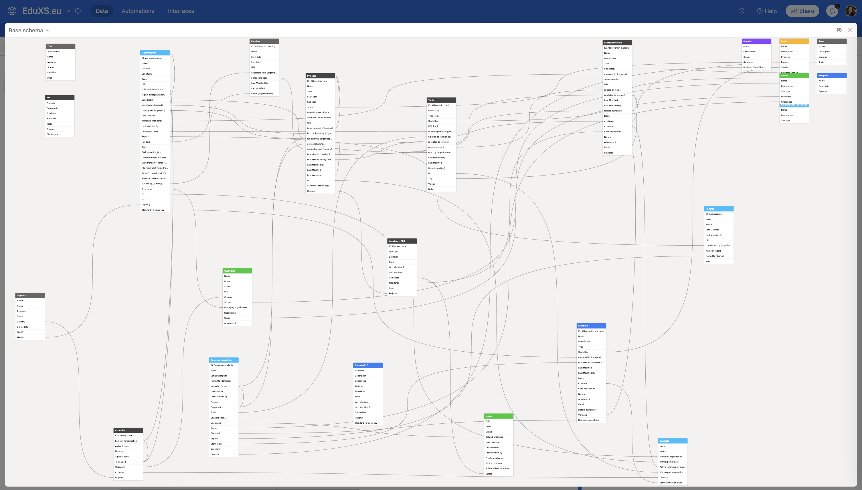
Stroom 3: Te gebruiken tooling
Notes:
Evelien
Airtable.com is nu bij de PoC in gebruik > Erg flexibel en snel prototypen
Amerikaanse server, voor PoC goed genoeg, maar ook voor pilot?
Te onderzoeken welk tool voor de pilot kan worden gebruikt

Slide 13
Planning / randvoorwaarde
Evaluatie en planning vervolgstappen
PoC gevalideerd
Pilot Q3-4 2023
Eind 2023
Sync met Europese ontwikkelingen
Verhoog overzicht en inzicht
Eerste overzichten en inzichten bespreken
31-12-2023
Notes:
Het is wens van de Standaardisatieraad om eind 2023 een goede stap te hebben gemaakt naar overzicht en inzicht
Daarom dit project tot 31-12-2023. Daarna evaluatie en bepalen hoe verder.
Belangrijk om in sync te zijn met de Europese ontwikkelingen op dit gebied (NL is geen geen eiland, zoveel mogelijk aansluiten en hergebruik). Tijdslijnen kunnen wel erg verschillen

Slide 14
Gevraagd aan QA-team
Is er instemming met het voorgestelde plan van aanpak (drietrapsaanpak)?
Zijn relevante partijen, inclusief genoemde werkgroepen, betrokken?
OOAPI/OKE, Edukoppeling, IBP/UBV, Toegang/IAM
Zijn er specifieke wensen of eisen die we moeten overwegen?
Heeft het QA-team feedback of suggesties met betrekking tot de te gebruiken tools?
Notes:
Kan het te presenteren plan van aanpak (3 sporen aanpak) op instemming rekenen?
Zijn de juiste partijen w.o. de te noemen werkgroepen erbij betrokken?
Zijn er specifieke wensen die er meegenomen kunnen worden.
Mbt. De te gebruiken tooling: heeft het QA-team suggesties of opmerkingen?

